Slide 1
TRƯỜNG ĐẠI HỌC CÔNG NGHIỆP THÀNH PHỐ HỒ CHÍ MINH
ỨNG DỤNG CÔNG NGHỆ MỚI TRONG PHÁT TRIỂN ỨNG DỤNG CNTT
DHKTPM14 - 420300350102
Đề tài: ỨNG DỤNG NHẮN TIN APPCHAT
Giảng viên hỗ trợ:
Tôn Long Phước
Thành viên:
Lê Văn Toàn 18075801
Nguyễn Tấn Hưng 18043151
Trần Vũ Hoàng Sơn 18028791
Phan Thị Tứ Thi 18086141
Huỳnh Công Lý 18077551
NHÓM 6

Slide 2
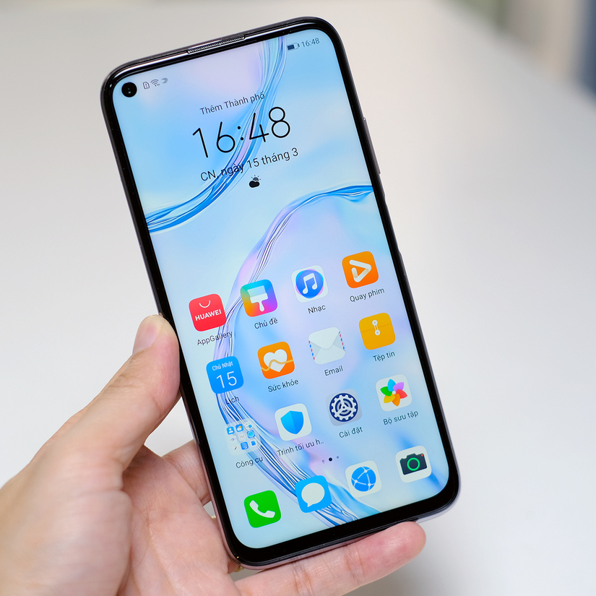
NỘI DUNG CHÍNH
1
GIỚI THIỆU
2
CƠ SỞ LÝ THUYẾT
3
PHÂN TÍCH
4
THIẾT KẾ
NHÓM 6

Slide 3

GIỚI THIỆU
Khảo sát yêu cầu
Mất thời gian di chuyển
Nhu cầu trao đổi thông tin cá nhân ngày càng cao
Xây dựng Ứng dụng trò chuyện APPCHAT
Giao tiếp, trò chuyện truyền thống
NHÓM 6

Slide 4


GIỚI THIỆU
GIỚI THIỆU
Mục đích:
Text
Image
Call
Emoji
NHÓM 11

Slide 5

GIỚI THIỆU
Phạm vi:
Website
Nhân viên và quản lý
Mobile
NHÓM 6

Slide 6
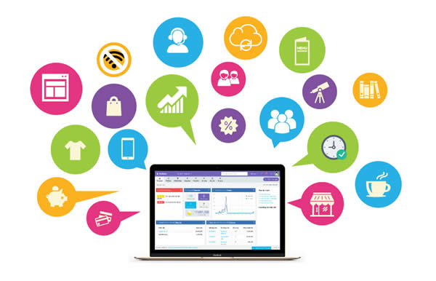
PHÂN TÍCH
Yêu cầu chức năng
-Người dùng:
+ Kết bạn
+ Nhắn tin / Gọi điện
+ Gửi file, hình ảnh, tài liệu
+ Quản lý nhóm chat
+ Quản lý thông tin cá nhân
-Người quản lý:
+ Thống kê
+ Quản lý người dùng
+ Chăm sóc khách hàng
NHÓM 6

Slide 7

PHÂN TÍCH
Yêu cầu phi chức năng
Khả năng mở rộng và phát triển
Bảo mật thông tin cá nhân của người dùng
Khả năng bảo trì, phục hồi
Thân thiện với người dùng, dễ sử dụng
Tốc độ xử lí thông tin nhanh chóng
NHÓM 6
NHÓM 6

Slide 8
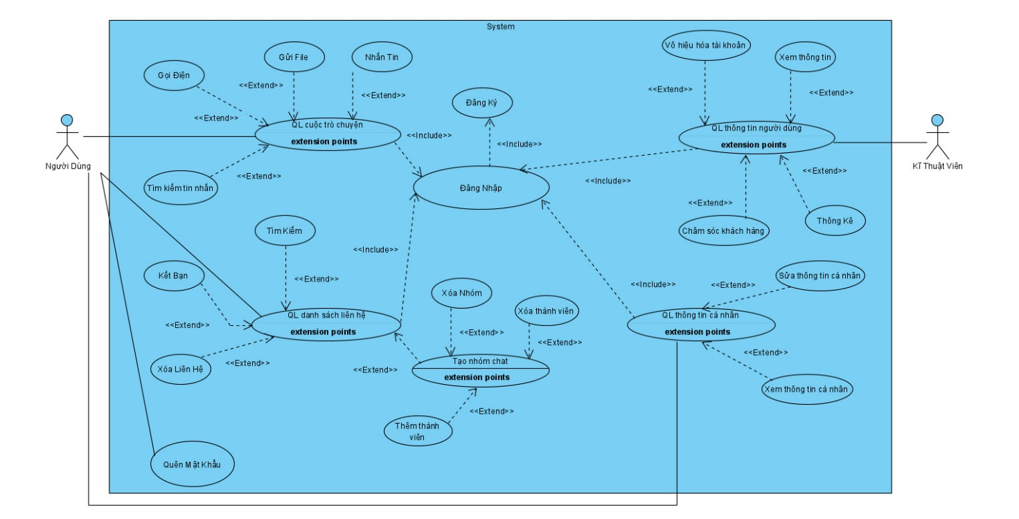
THIẾT KẾ
Sơ đồ USECASE
NHÓM 6

Slide 9
THIẾT KẾ
Mô tả USECASE – CHỨC NĂNG CHÍNH
Usecase: Gửi Tin Nhắn
Tác Nhân | Hệ Thống
1.Người dùng chọn vào mục quản lý tin nhắn.
 | 2.Hệ thống hiển thị danh sách tin nhắn bạn bè
3.Người dùng chọn bạn bè hoặc nhóm chat để nhắn tin
 | 4.Hệ thống hiển thị khung chat giữa 2 đối tượng người dùng hoặc giữa người dùng và nhóm chat
5.Người dùng nhập văn bản vào khung chat
6.Người dùng ấn gửi.
 | 7.Hệ thống lưu trữ lại tin nhắn.
 | 8.Hệ thống hiển thị tin nhắn người dùng lên khung chat
 | 9.Kết thúc UC

Slide 10
THIẾT KẾ
Mô tả USECASE – CHỨC NĂNG CHÍNH
Usecase: Kết Bạn
Tác Nhân | Hệ Thống
1.Người dùng chọn vào mục Danh sách liên hệ
 | 2.Hệ thống hiển thị danh sách bạn bè được kết bạn
3.Người dùng chọn chức năng thêm bạn bằng số điện thoại
 | 4.Hệ thống hiển thị form nhập số điện thoại để kết bạn
5.Người dùng nhập số điện thoại
6.Người dùng ấn tìm kiếm.
 | 7.Hệ thống kiểm tra số điện thoại vừa nhập.
 | 8.Hệ thống hiển thị bạn bè để kết bạn
9.Người dùng ấn vào nút thêm bạn bè để gửi lời mời kết bạn
 | 10.Hệ thống kết nói và thông báo cho đối tượng lời mời kết bạn
 | 11.Hệ thống cập nhật trạng thái đã gửi lời kết bạn
Người dùng xác nhận kết thúc UC
Luồng sự kiện thay thế (alternate flow):
 | 7.1 Hệ thống thông bao số điện thoại không hợp lệ quay lại bước 5
 | 7.1.1 Hệ thông thông báo SĐT chưa đăng ký tài khoản quay lại bước 5
NHÓM 6

Slide 11
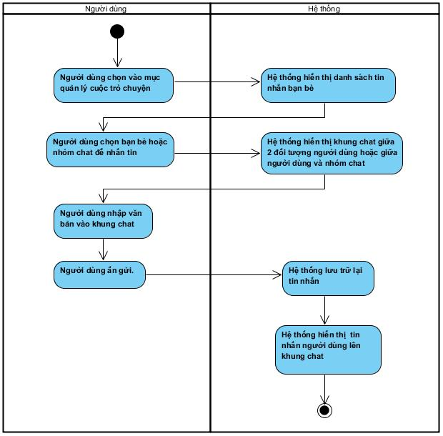

THIẾT KẾ
ACTIVITY DIAGRAM
1. Gửi tin nhắn
NHÓM 6

Slide 12
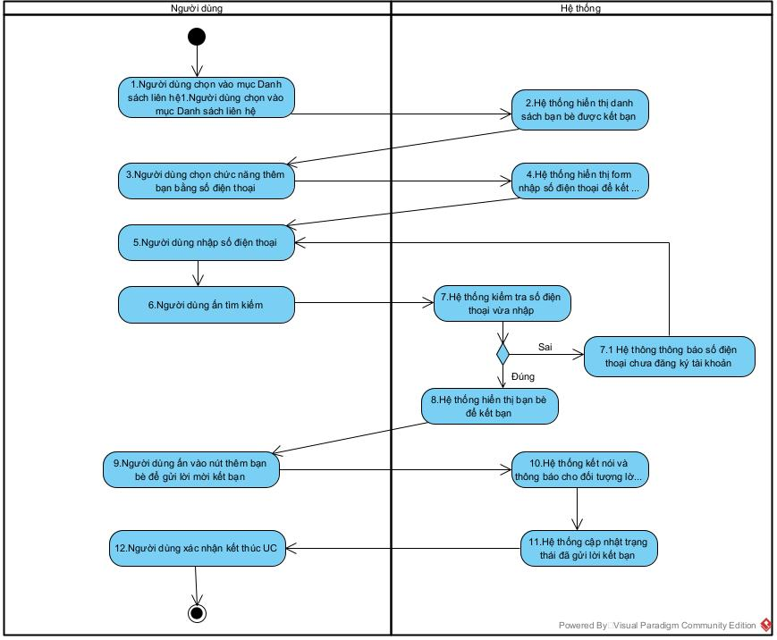

2. Kết bạn

Slide 13
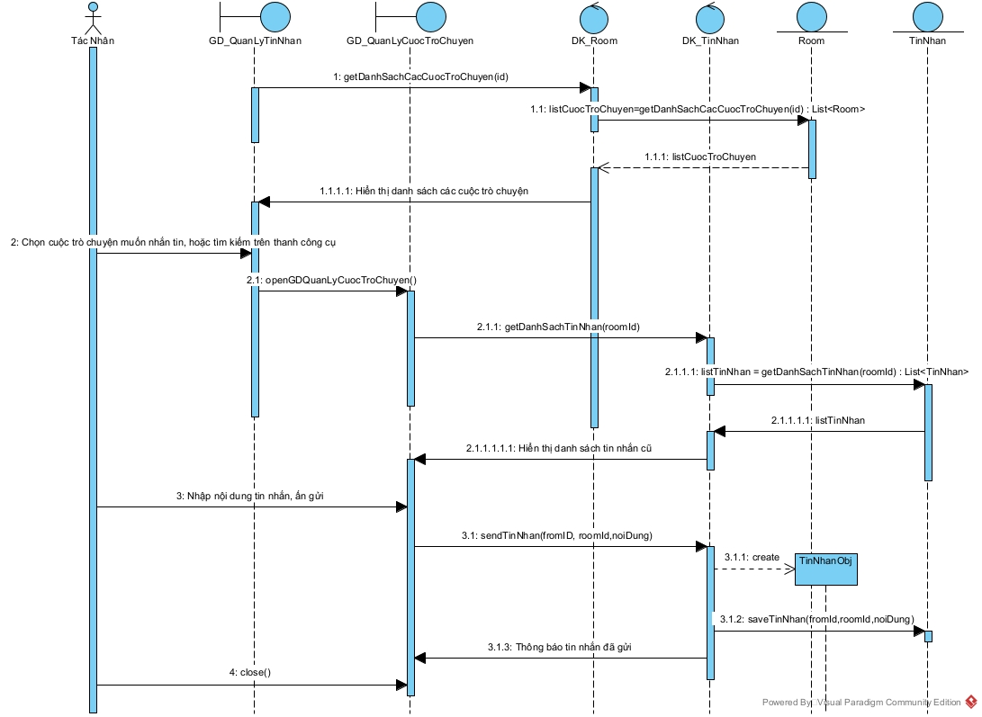
THIẾT KẾ
SEQUENCE DIAGRAM
1. Gửi tin nhắn
NHÓM 6

Slide 14
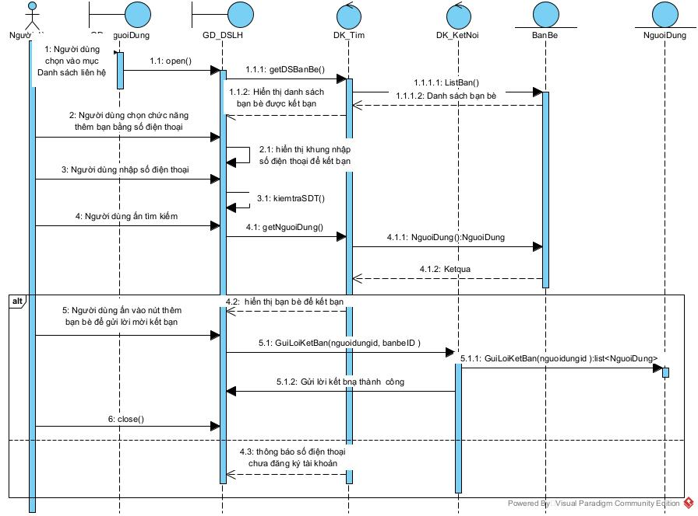
2. Kết bạn

Slide 15
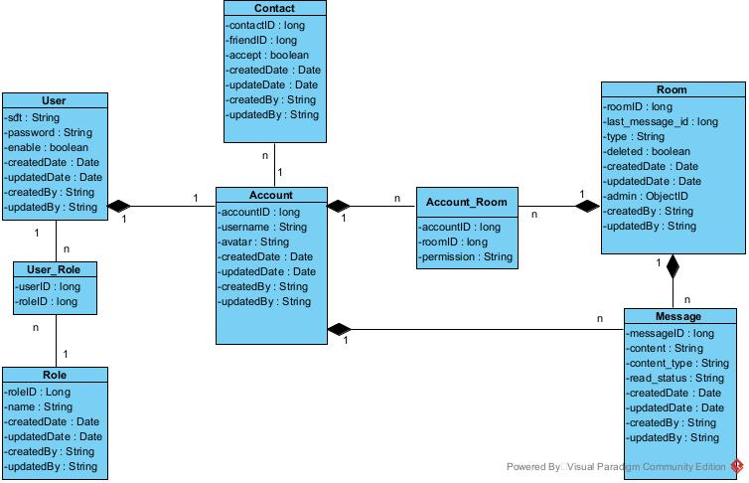
THIẾT KẾ
CLASS DIAGRAM
NHÓM 6

Slide 16
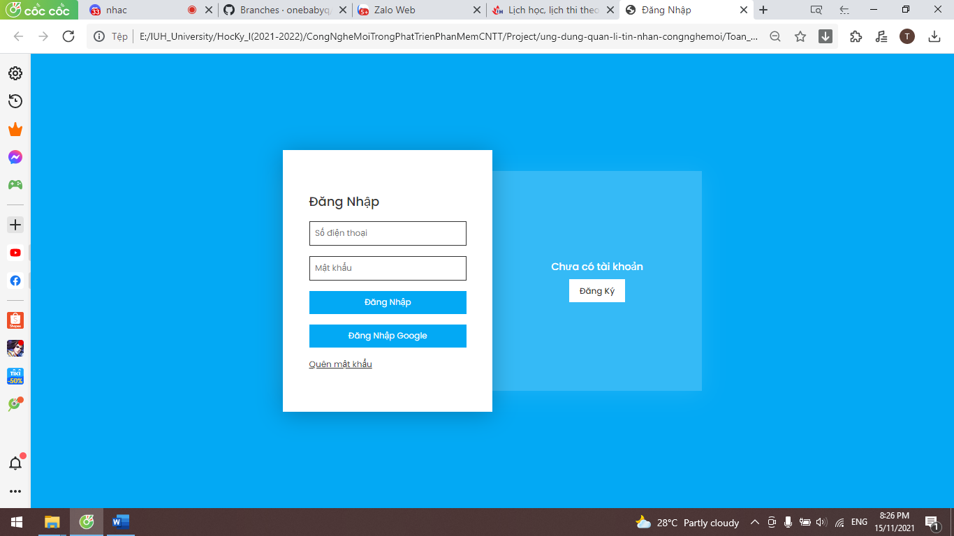
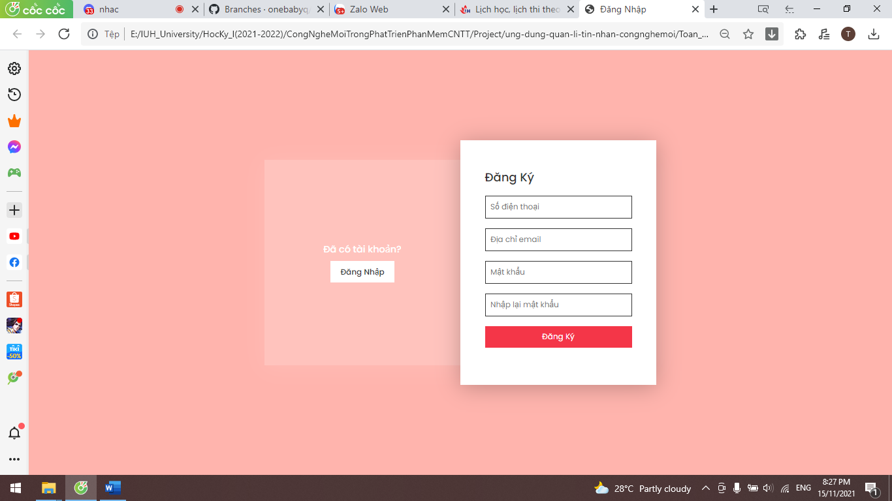
THIẾT KẾ
CÁC GIAO DIỆN MÀN HÌNH
Đăng Nhập
Đăng Xuất
NHÓM 6

Slide 17
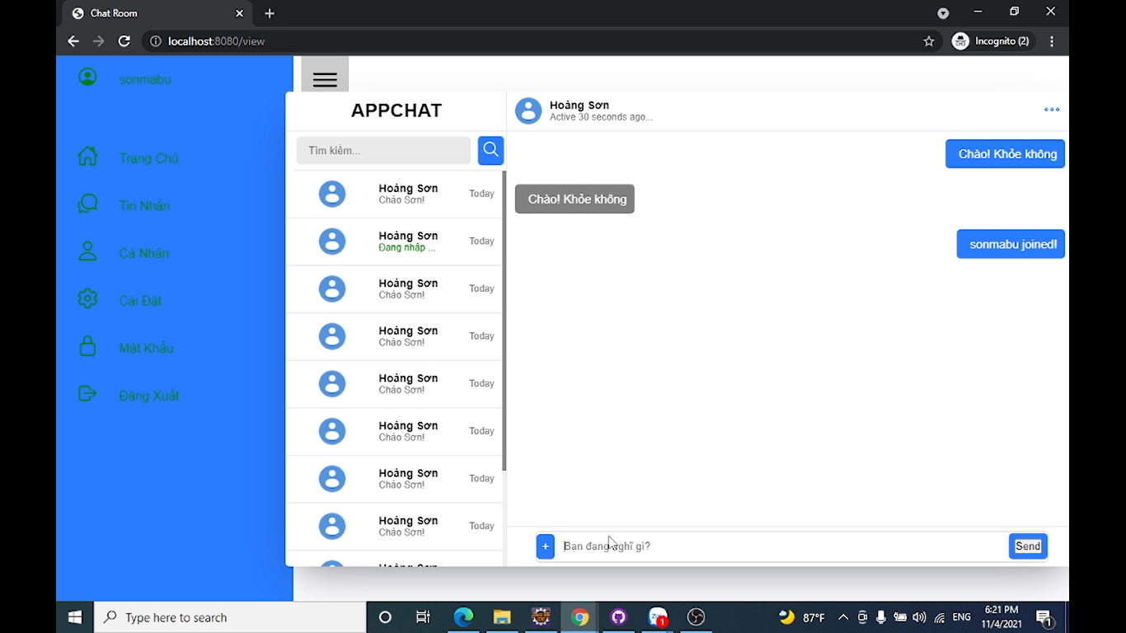
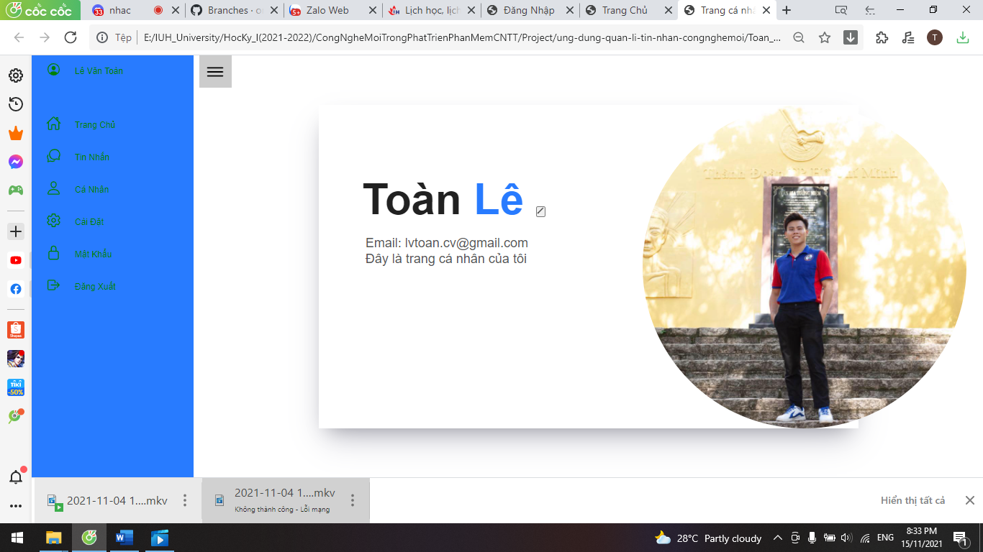
THIẾT KẾ
CÁC GIAO DIỆN MÀN HÌNH
Giao diện Nhắn tin
Trang cá nhân
NHÓM 6

Slide 18
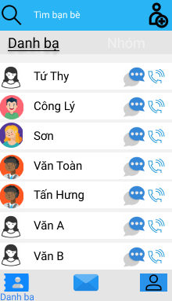
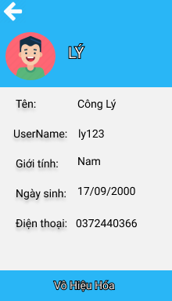
THIẾT KẾ
CÁC GIAO DIỆN MÀN HÌNH
Danh bạ
Thông tin người dùng
NHÓM 6

Slide 19
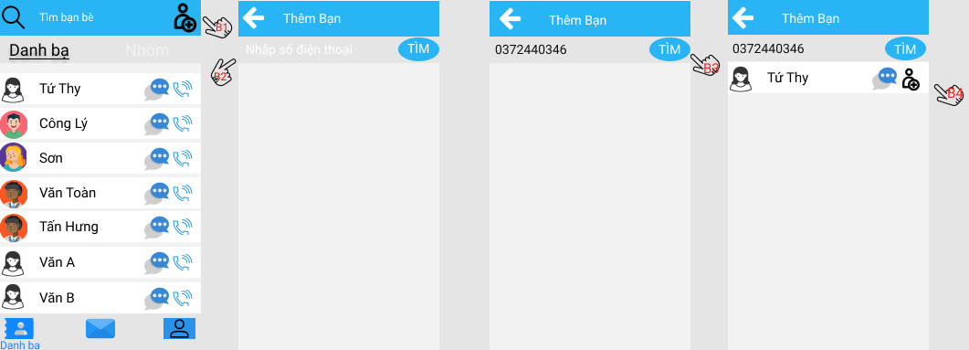
THIẾT KẾ
CÁC GIAO DIỆN MÀN HÌNH
Chức năng thêm bạn
NHÓM 6

Slide 20
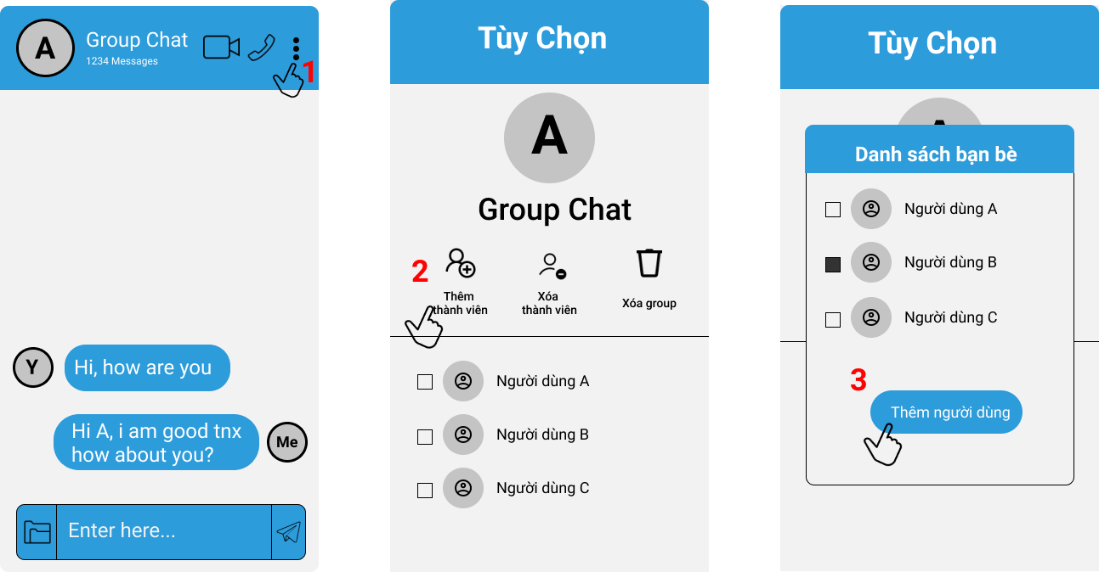
THIẾT KẾ
CÁC GIAO DIỆN MÀN HÌNH
Chức năng thêm người dùng vào nhóm chat
NHÓM 6

Slide 21
NHÓM 6
THANKS FOR WATCHING

